Slide 1

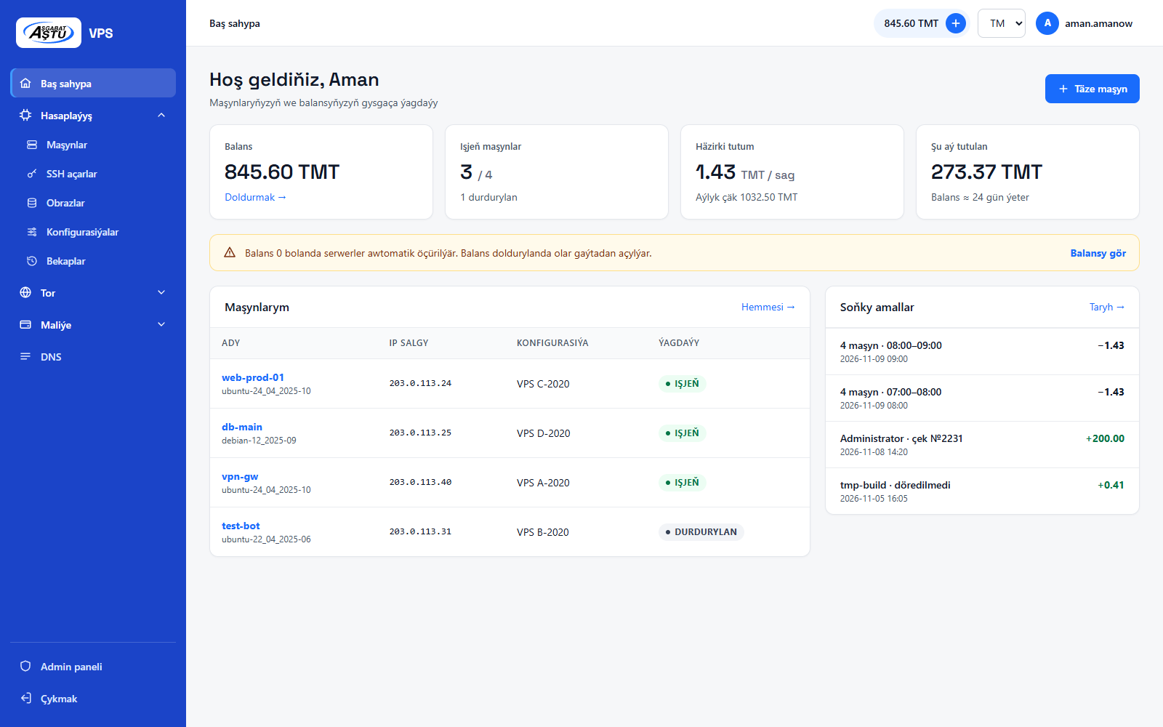
os.astu.tm
EDARA ÜÇIN TEKLIP
ASTU-nyň öz VPS hosting platformasy
Serwer kuwwatymyzy sagatlaýyn tölegli, ulanyjynyň özi dolandyrýan bulut hyzmatyna öwürýäris
Esen Meredow · 2026-njy ýylyň noýabry
Notes:
Hormatly ýolbaşçylar! Size os.astu.tm platformasyny hödürleýärin. Bu ASTU-nyň öz serwerlerinde işleýän VPS hosting paneli: ulanyjy hasaba alynýar, tarif saýlaýar we öz serwerini özi açýar. Indiki 10–15 minutda onuň näme berýändigini, häzirki ýagdaýyny we işe girizmek üçin näme gerekdigini görkezerin.

Slide 2



Teklibiň gysgaça mazmuny
Ulanyjy özi hasaba alynýar, tarif saýlaýar we öz serwerine (VPS) SSH arkaly girýär. Töleg her sagat balansdan awtomatik tutulýar.
24/7
5
0
Öz-özüne hyzmat
Tarif
El bilen iş
Maşyny ulanyjy özi açýar, dolandyrýar we pozýar
Aýda 140–595 TMT, töleg sagatlaýyn hasaplanýar
Maşyn Proxmox-da awtomatik döredilýär we sazlanýar
os.astu.tm · Edara üçin teklip
2 / 12
Notes:
Gysgaça aýtsam: ulanyjy hasaba alynýar, tölegi geçirip panelden balans doldurmak üçin haýyş iberýär, administrator tölegi tassyklaýar. Soňra ulanyjy öz serwerini özi açýar we SSH arkaly girýär. Töleg her sagat awtomatik tutulýar. Administratoryň işi diňe tölegleri tassyklamak, maşyn döretmek we sazlamak doly awtomatik.

Slide 3





Ulanyjy 4 ädimde öz serwerini alýar
1-nji ädim
2-nji ädim
3-nji ädim
4-nji ädim
Hasaba alyş
Balans
Maşyn döretmek
SSH bilen girmek
Email bilen hasaba alynýar we emailini tassyklaýar
Tölegi geçirip haýyş iberýär, administrator tassyklaýar
OS (Ubuntu, Debian…) we tarif saýlaýar
Root parol ýa-da SSH açar bilen serwerine girýär
Soňra maşynyny özi dolandyrýar: başladýar, durdurýar, OS-i täzeden gurýar, bekap alýar we firewall düzgünlerini goýýar
os.astu.tm · Edara üçin teklip
3 / 12
Notes:
Ulanyjy üçin ýol ýönekeý: hasaba alynýar we emailini tassyklaýar; tölegi geçirip panelden doldurma haýyşyny iberýär, administrator tassyklanda balans goşulýar; ulanyjy obraz we tarif saýlap maşyn döredýär; soňra root parol ýa-da SSH açar bilen girýär. Ondan soň maşynyny özi dolandyrýar: başladýar, durdurýar, OS-i täzeden gurýar, bekap alýar we firewall düzgünlerini goýýar.

Slide 4
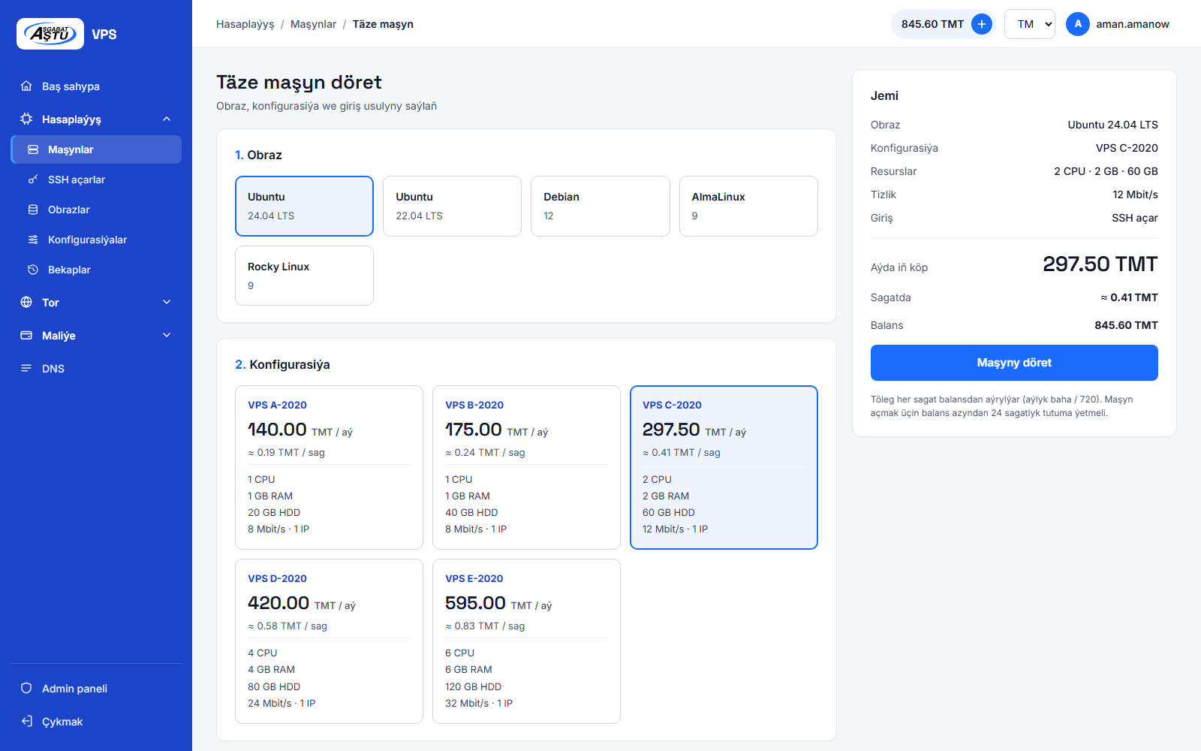





Panel taýýar: hemme zat ulanyjynyň elinde
Power amallary
Başlatmak, durdurmak, täzeden ýüklemek
OS-i täzeden gurmak
Ubuntu, Debian, AlmaLinux, Rocky Linux
Root parol we SSH açarlar
Paroly täzelemek, açarlary dolandyrmak
Bekap we firewall
Bekapdan dikeltmek, portlary açmak we ýapmak
Admin paneli
Doldurma haýyşlary, ulanyjylar, tarifler, audit
Paneliň «Täze maşyn» sahypasy: obraz, tarif we jemi baha
os.astu.tm · Edara üçin teklip
4 / 12
Notes:
Bu paneliň hakyky sahypasy: täze maşyn döretmek. Ulanyjy obrazy we tarifi saýlaýar, sagda jemi bahany görýär. Panel doly türkmen dilinde. Ulanyjy maşynyny özi başladýar we durdurýar, OS-i täzeden gurýar, root paroly täzeleýär, bekap alýar we bekapdan dikeldýär, firewall arkaly portlary açýar ýa-da ýapýar. Administrator üçin aýratyn panel bar: ol şol ýerde doldurma haýyşlaryny tassyklaýar.

Slide 5


5 tarif: aýda 140 TMT-den başlaýar
MEŞHUR
VPS A-2020
VPS B-2020
VPS C-2020
VPS D-2020
VPS E-2020
140.00
175.00
297.50
420.00
595.00
TMT / aý
TMT / aý
TMT / aý
TMT / aý
TMT / aý
≈ 0.19 TMT / sagat
≈ 0.24 TMT / sagat
≈ 0.41 TMT / sagat
≈ 0.58 TMT / sagat
≈ 0.83 TMT / sagat
1 CPU
1 GB RAM
20 GB HDD
8 Mbit/s · 1 IP
1 CPU
1 GB RAM
40 GB HDD
8 Mbit/s · 1 IP
2 CPU
2 GB RAM
60 GB HDD
12 Mbit/s · 1 IP
4 CPU
4 GB RAM
80 GB HDD
24 Mbit/s · 1 IP
6 CPU
6 GB RAM
120 GB HDD
32 Mbit/s · 1 IP
Sagatlyk baha = aýlyk baha ÷ 720. Bir aýda aýlyk bahadan köp tutulmaýar.
Mysal: 20 sany VPS C-2020 → aýda 5 950 TMT girdeji
os.astu.tm · Edara üçin teklip
5 / 12
Notes:
Bäş tarif bar, iň meşhury VPS C-2020: 2 CPU, 2 GB RAM, 60 GB disk. Her tarifde bir IP salgy bar. Baha aýlyk görkezilýär, emma töleg sagatlaýyn tutulýar: aýlyk baha 720 sagada bölünýär. Bir aýda aýlyk bahadan köp tutulmaýar. Mysal üçin, 20 sany C-2020 maşyn aýda 5 950 TMT girdeji berýär. Tarifleri admin panelinden üýtgedip bolýar.

Slide 6
Töleg her sagat: adalatly we awtomatik
Balans doldurylýar
MYSAL: VPS C-2020
Maşyn açmak üçin azyndan 24 sagatlyk töleg gerek
0.41
Her sagat tutulýar
Bir sagat iki gezek tutulmaýar; ähli amal taryhda görünýär
Duýduryş
TMT / sagat
Balans 24 sagatdan az galanda email iberilýär
Balans 0-dan aşak
297.50 TMT
Serwerler öçürilýär, olardan pul tutulmaýar
bir aýda iň köp tutulýan mukdar
Balans doldurylanda
Serwerler awtomatik açylýar, maglumatlar we IP ýerinde
os.astu.tm · Edara üçin teklip
6 / 12
Notes:
Mysal üçin C-2020 tarifi sagatda takmynan 0.41 TMT, aýda iň köp 297.50 TMT. Ähli hasaplar teňňede saklanýar, şonuň üçin tegelekleme ýalňyşy ýygnanmaýar. Bir sagat iki gezek tutulmaýar. Disk we IP saklanýandygy üçin durdurylan maşyndan hem tutulýar. Balans gutarsa serwerler pozulmaýar, diňe öçürilýär we olardan pul tutulmaýar. Balans doldurylanda serwerler awtomatik açylýar, maglumatlar ýerinde galýar.

Slide 7






Arhitektura: ygtybarly we açyk çeşmeli
Next.js
Worker
Proxmox VE
web panel
Proxmox amallary
VPS 1
Ulanyjy
nginx
brauzer we SSH
HTTPS (TLS)
VPS 2
Go API
PostgreSQL
VPS 3
biznes logikasy
maglumat bazasy
SSH: ulanyjy göni öz maşynyna girýär
Go
Next.js
PostgreSQL
Proxmox VE
Docker Compose
nginx
Lisenziýa tölegi gerek däl
os.astu.tm · Edara üçin teklip
7 / 12
Notes:
Arhitektura ýönekeý. Ulanyjy brauzerden nginx arkaly panele girýär. Go API biznes logikasyny ýerine ýetirýär we maglumatlary PostgreSQL-de saklaýar. Worker Proxmox VE-de maşynlary döredýär, durdurýar, pozýar we her sagat billingi hasaplaýar. Ulanyjy öz maşynyna göni SSH bilen girýär. Ähli bölekler açyk çeşmeli, lisenziýa tölegi gerek däl.

Slide 8



Howpsuzlyk ilkibaşdan göz öňünde tutuldy
Parollar goragly
Sessiýa we CSRF
Diňe öz maşyny
argon2id bilen heşlenýär, açyk görnüşde saklanmaýar
httpOnly cookie, CSRF barlagy we rate limit
Her soragda eýesi barlanýar: başganyň maşyny görünmeýär
VM firewall
Audit žurnaly
Proxmox goragly
Ulanyjy öz düzgünlerini goýýar; IP/MAC filtri, 25-nji port ýapyk
Administratoryň ähli hereketleri ýazylýar
Aýratyn rolly API token; dolandyryş porty içki torda
os.astu.tm · Edara üçin teklip
8 / 12
Notes:
Howpsuzlyk soňa goýulmady. Parollar argon2id bilen heşlenýär. Sessiýa httpOnly cookie-de, CSRF we rate limit bar. Her soragda maşynyň eýesi barlanýar, şonuň üçin bir ulanyjy başga ulanyjynyň maşynyny görüp bilmeýär. Her VM-de firewall bar: ulanyjy öz port düzgünlerini panelden goýýar, spam ibermegiň öňüni almak üçin 25-nji port hemişe ýapyk. Administratoryň ähli hereketleri audit žurnalyna ýazylýar. Proxmox-a aýratyn rolly token bilen birikilýär.

Slide 9


Häzirki ýagdaý: platforma taýýar
Go API we worker
Proxmox bilen doly awtomatik işleýär
Next.js paneli
Bekap, firewall, IP, admin sahypalary, türkmen dilinde
76
Billing we duýduryşlar
Sagatlaýyn töleg, doldurma haýyşlary, email
Ýerleşdirmek
awtomatik barlag
Docker Compose we nginx: bir buýruk bilen
Hasaba alyşdan maşyny pozmaga çenli: amallar, firewall, bekap, billing, balans doldurmak we howpsuzlyk
Proxmox gollanmasy
Serweri sazlamak boýunça ädimme-ädim
os.astu.tm · Edara üçin teklip
9 / 12
Notes:
Platformanyň kody doly ýazyldy. Go API we worker Proxmox bilen işleýär, Next.js paneli ulanyjy we admin sahypalaryny öz içine alýar: bekaplar, firewall, IP salgylar we balans doldurma haýyşlary hem taýýar. Billing, serwerleri öçürmek we email duýduryşlary bar. Docker Compose bilen bir buýrukda ýerleşdirilýär, Proxmox serwerini sazlamak üçin ädimme-ädim gollanma ýazyldy. 76 barlagly awtomatik synag hasaba alyşdan maşyny pozmaga çenli ähli ssenariýany barlaýar we häzir ählisi üstünlikli geçýär.

Slide 10
Işe girizmek üçin näme gerek
1
Proxmox VE serweri
4
Email (SMTP) hasaby
Azyndan bir fiziki serwer; soňra node goşup bolýar
Tassyklama we duýduryş hatlary üçin
2
IP salgylar bloky
5
Jogapkär işgär
Her maşyna bir jemgyýetçilik IP salgy berilýär
Doldurma haýyşlaryny tassyklamak we goldaw
3
os.astu.tm domeni
6
Töleg tertibi
DNS ýazgysy we HTTPS (TLS) sertifikaty
Bank hasaby we kassa: resmi töleg düzgüni
os.astu.tm · Edara üçin teklip
10 / 12
Notes:
Platformany işe girizmek üçin edaradan alty zat gerek: Proxmox VE gurnaljak fiziki serwer; maşynlara berler ýaly jemgyýetçilik IP salgylar bloky; os.astu.tm domeniniň DNS ýazgysy we sertifikat; tassyklama we duýduryş hatlary üçin email hasaby; tölegleri barlap doldurma haýyşlaryny tassyklajak we goldaw berjek jogapkär işgär; şeýle hem tölegiň resmi tertibi, ýagny bank hasaby we kassa.

Slide 11
Ýol kartasy: synagdan doly hyzmata çenli
1-nji tapgyr
2-nji tapgyr
3-nji tapgyr
Synag (pilot)
Işe giriziş
Giňeltmek
Bir Proxmox node gurnamak
Içerki ulanyjylar bilen synag
Tarifleri we düzgünleri tassyklamak
os.astu.tm hemmeler üçin açyk
Monitoring, bekap storage-y
Ulanyjylara goldaw tertibi
Kart bilen onlaýn töleg
Brauzerden konsol (noVNC)
DNS we API tokenleri
os.astu.tm · Edara üçin teklip
11 / 12
Notes:
Üç tapgyry teklip edýärin. Birinji tapgyrda bir Proxmox node gurnap, içerki ulanyjylar bilen synag geçirýäris we tarifleri tassyklaýarys. Ikinji tapgyrda os.astu.tm hemmeler üçin açylýar, monitoring we bekaplar üçin aýratyn storage goşulýar. Üçünji tapgyrda bank kartasy bilen onlaýn töleg, brauzerden konsol, DNS we API tokenleri ýaly mümkinçilikler goşulýar.

Slide 12
os.astu.tm-i synag tapgyrynda işe girizmegi teklip edýäris
TEKLIP
1
Proxmox serweri we IP bloky bölmek
2
Jogapkär işgäri bellemek
os.astu.tm
3
Synag tapgyryny başlamak
Sag boluň! Soraglaryňyz?
Notes:
Netijede, os.astu.tm-i synag tapgyrynda işe girizmegi teklip edýärin. Munuň üçin üç karar gerek: Proxmox serweri we IP bloky bölmek, jogapkär işgäri bellemek we synag tapgyryny başlamak. Ünsüňiz üçin sag boluň, soraglaryňyza jogap bermäge taýýar.

